Slide 1
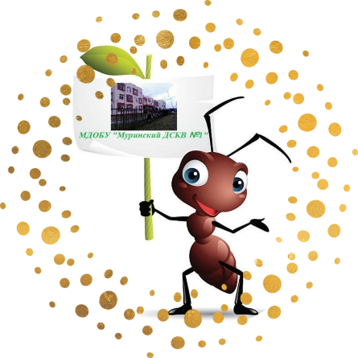
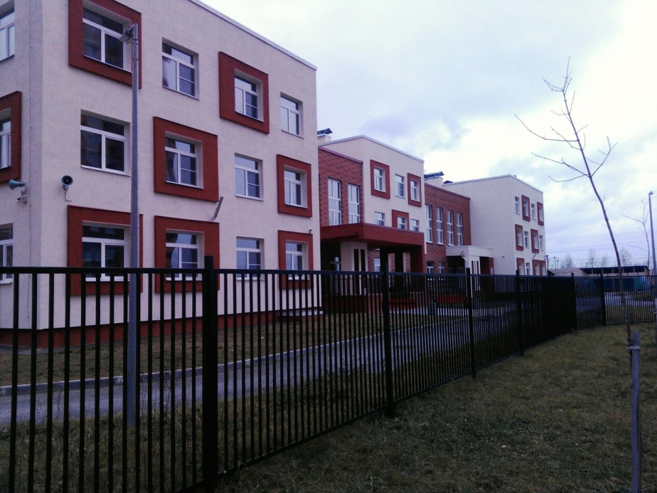
Отчёт по деятельности
детского сада
Муниципальное дошкольное образовательное бюджетное учреждение
«Муринский детский сад комбинированного вида №1»

Slide 2
Мероприятия в марте месяце:
Музыкальные развлечения;
Педагогические часы;
Спортивные развлечения;
Проектная деятельность;
Мастер-классы;
Конкурсы;
Выставки;
Выступление за пределами детского сада

Slide 3
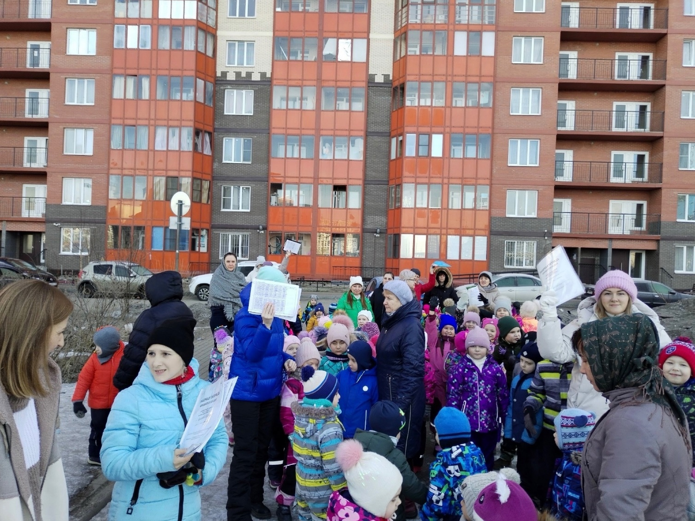
12 марта в нашем детском саду была проведена плановая, практическая тренировка по отработке плана эвакуации детей и сотрудников на случай возникновения пожара.

Slide 4
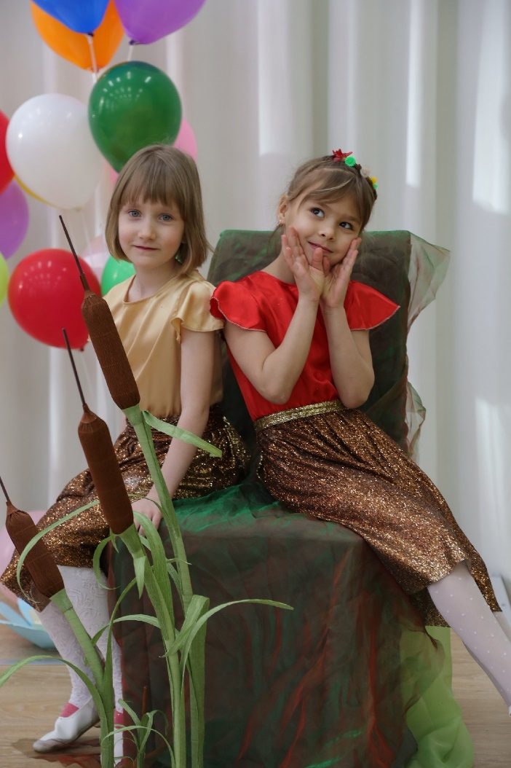
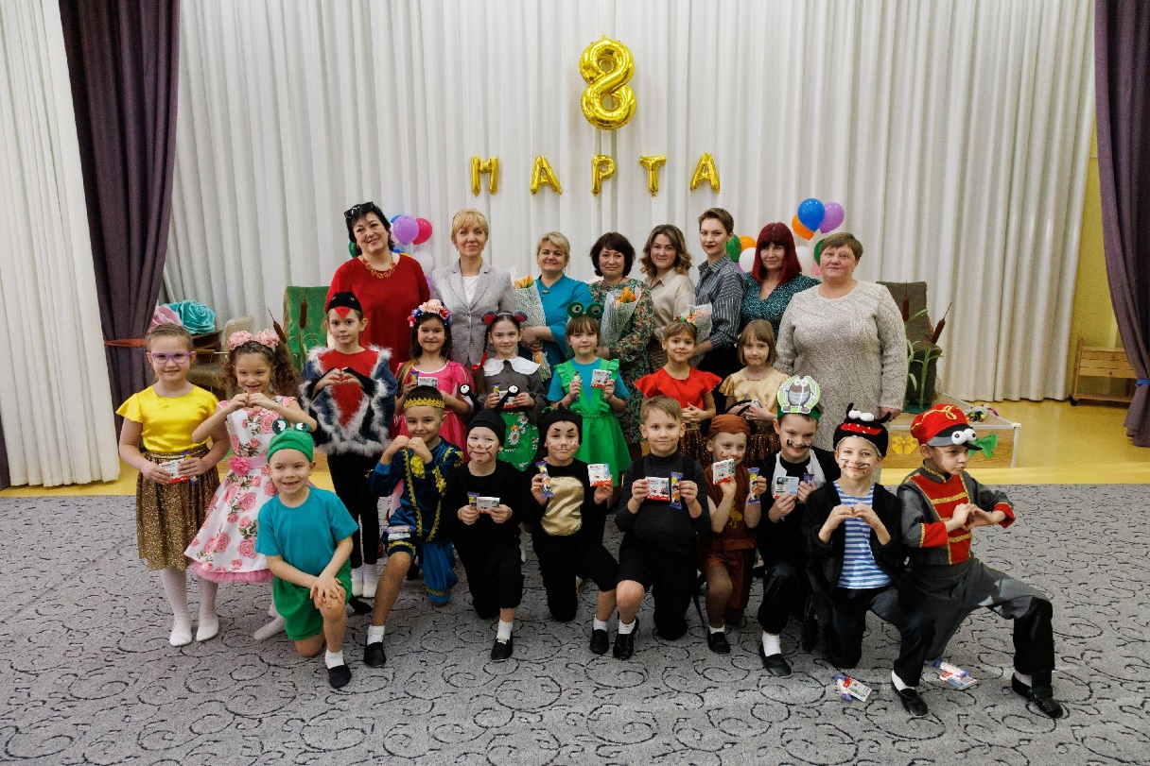
Весна идёт, весне дорогу!
Группа №9

Slide 5
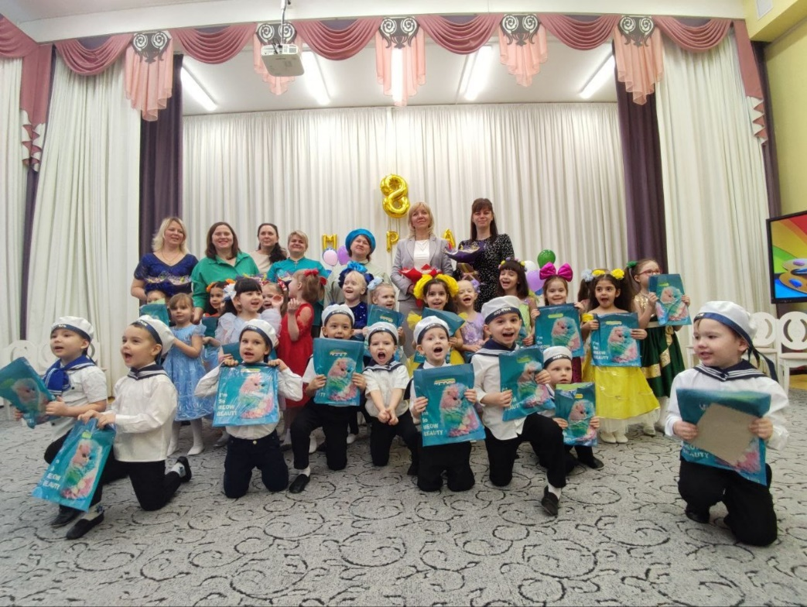
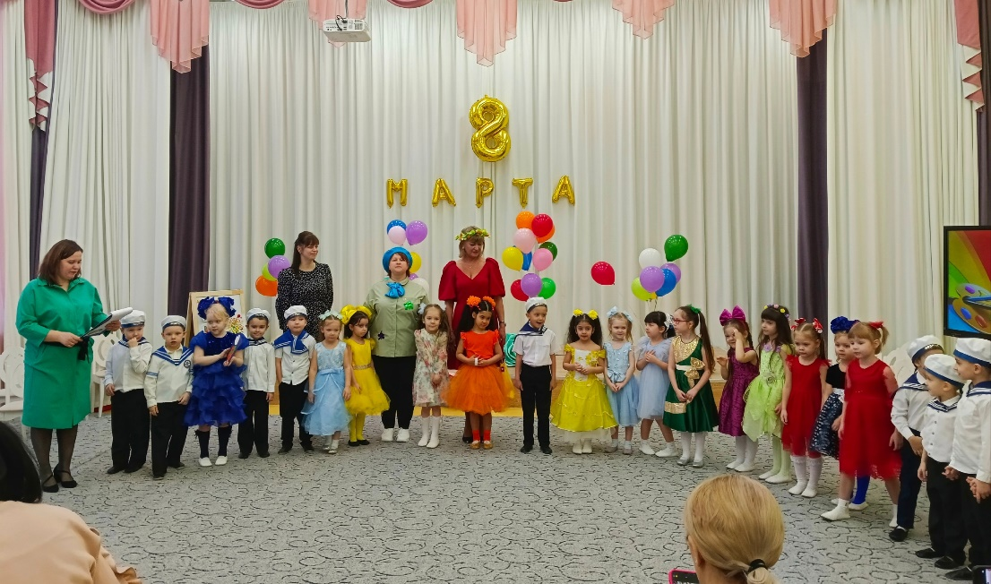
Группа №5

Slide 6
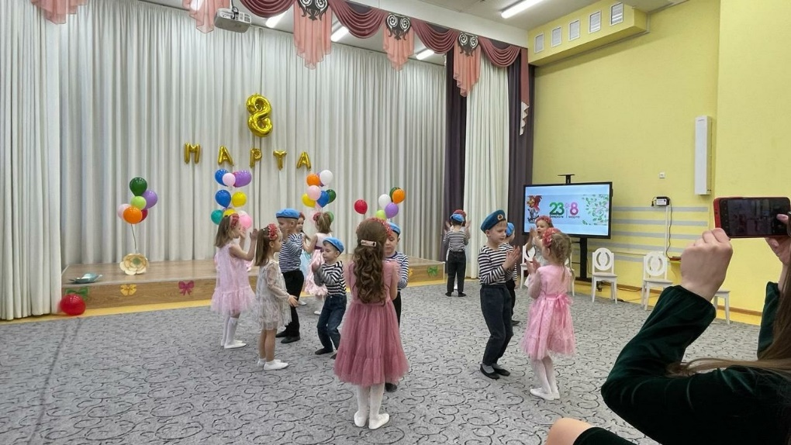
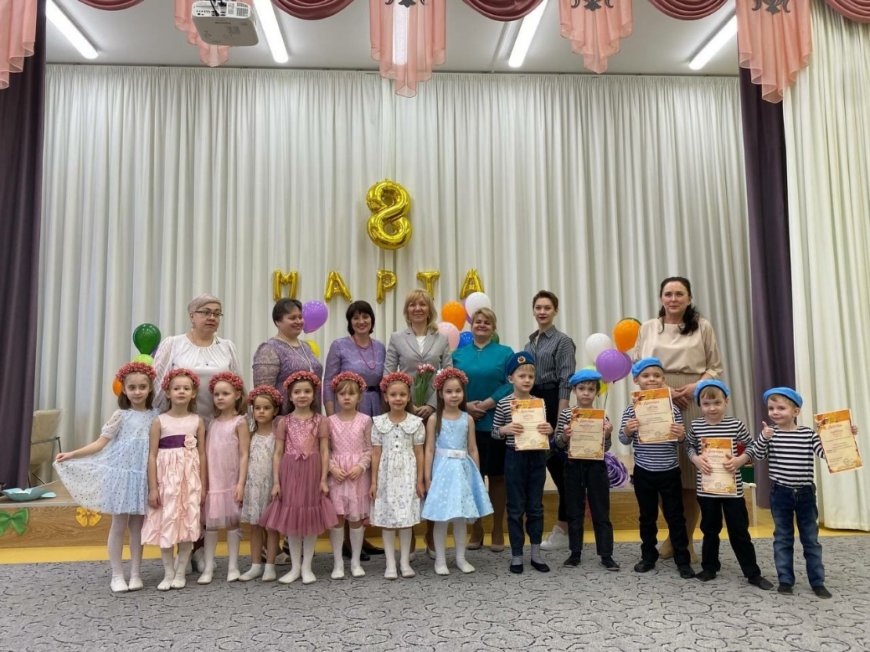
Группа №7

Slide 7
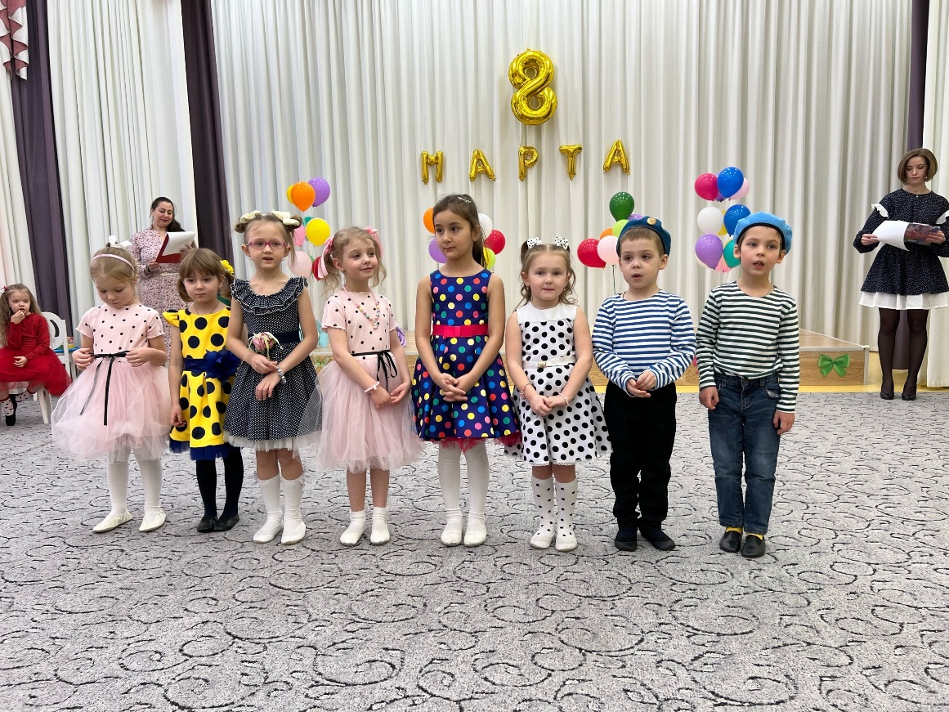
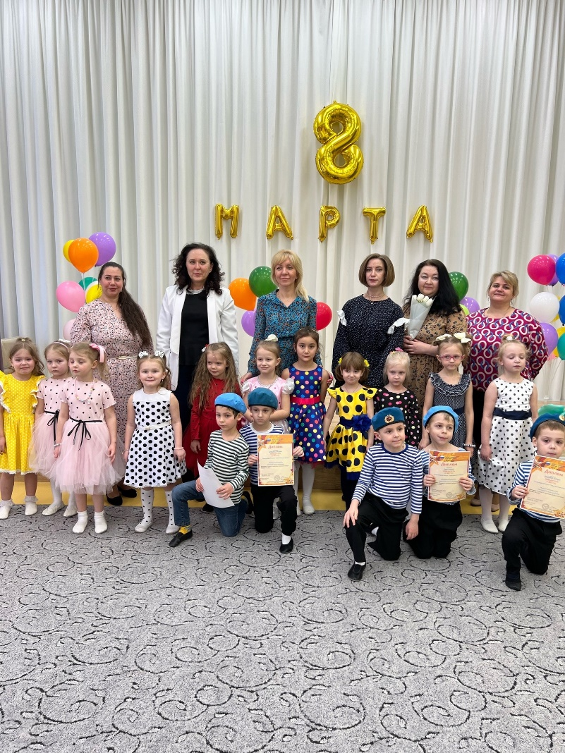
Группа №11

Slide 8
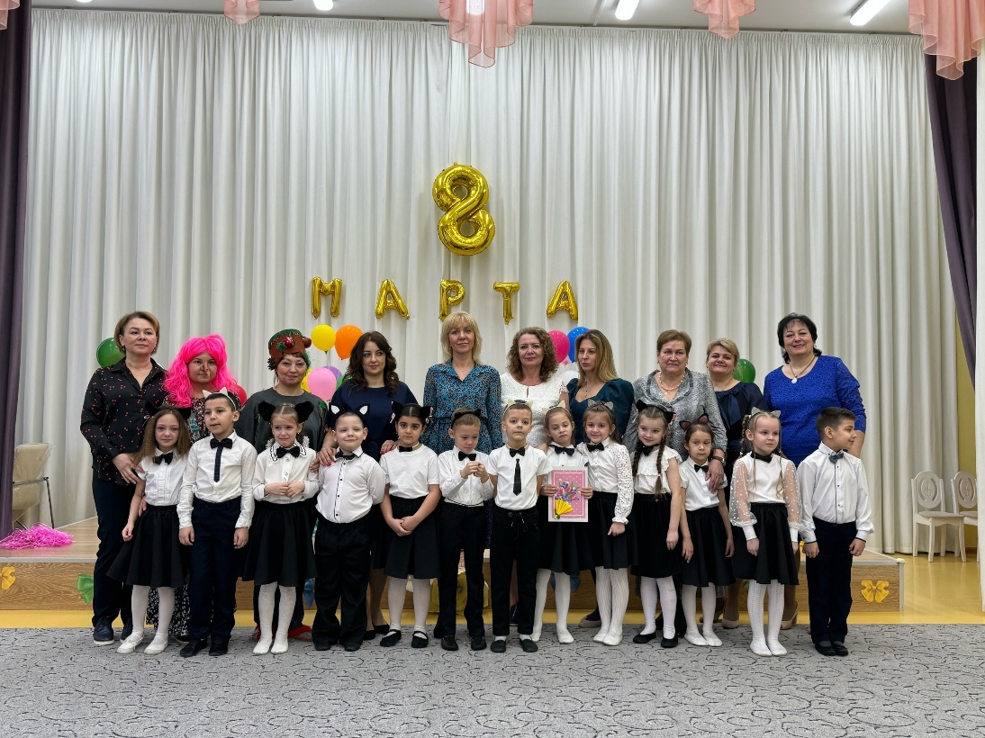
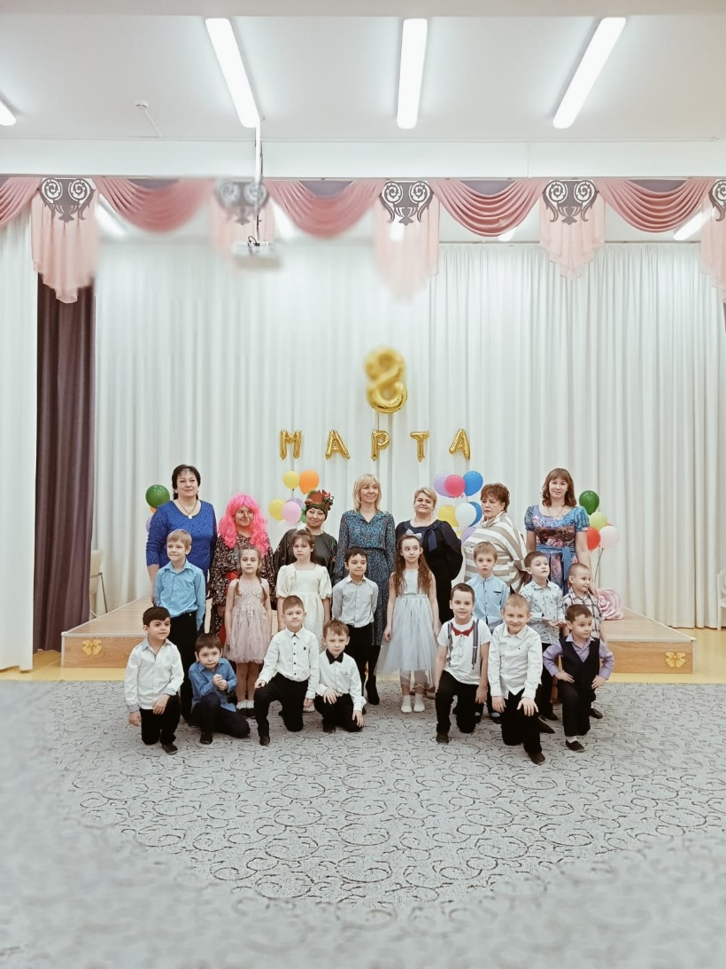
Группа №13
Группа №6

Slide 9
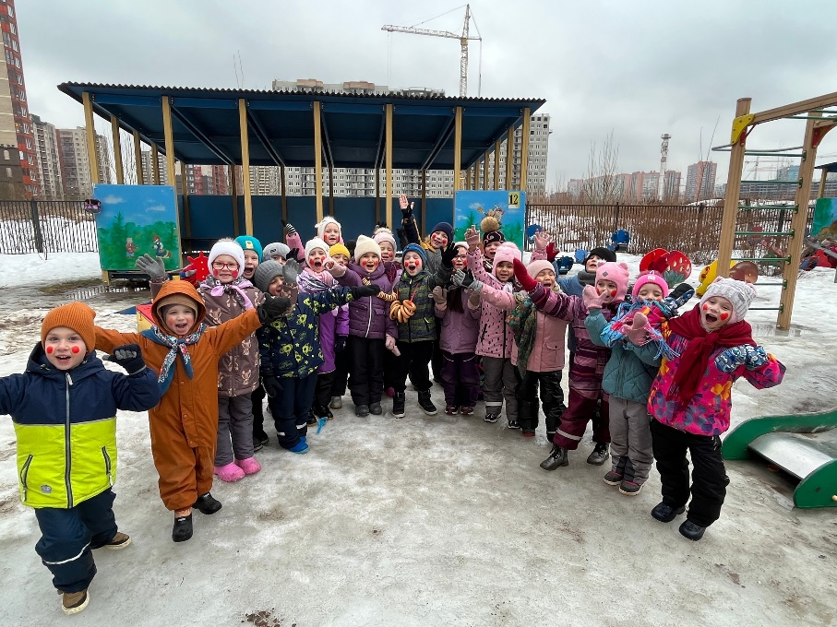
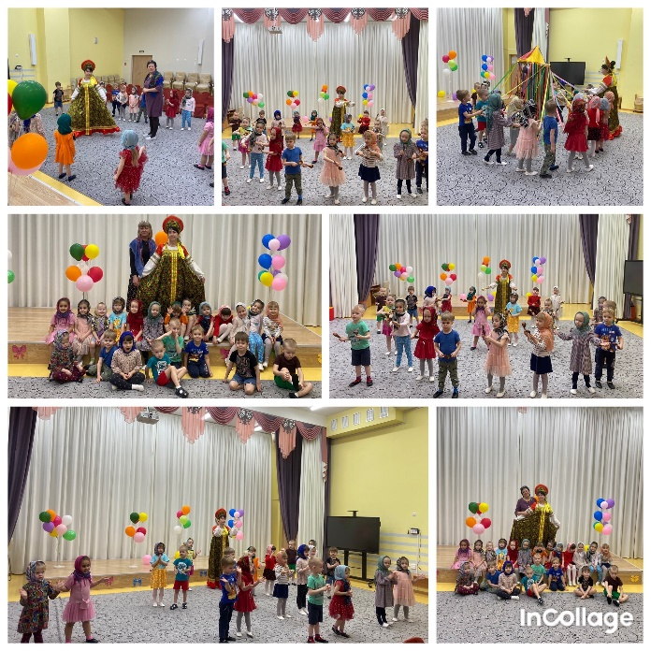
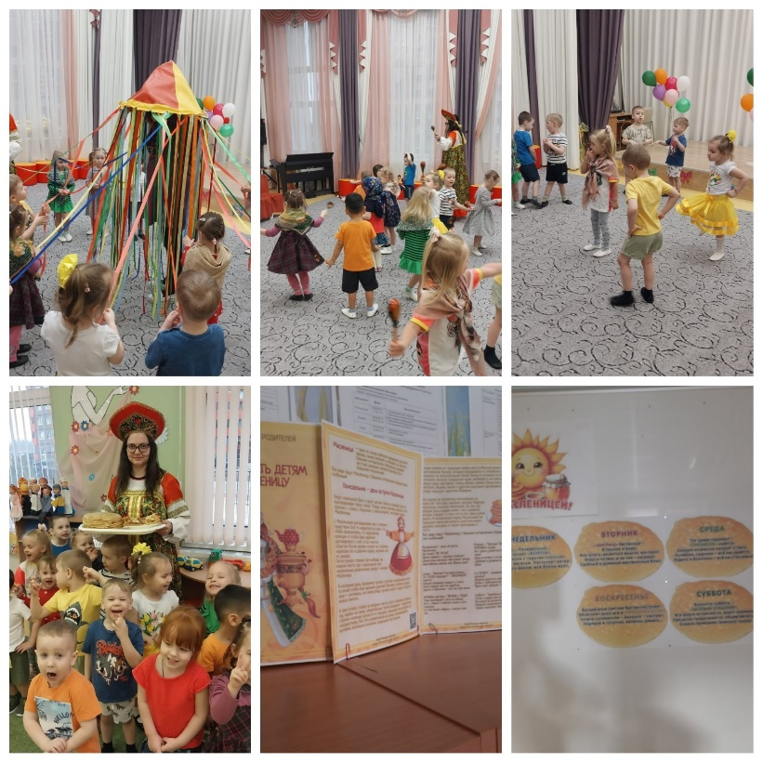
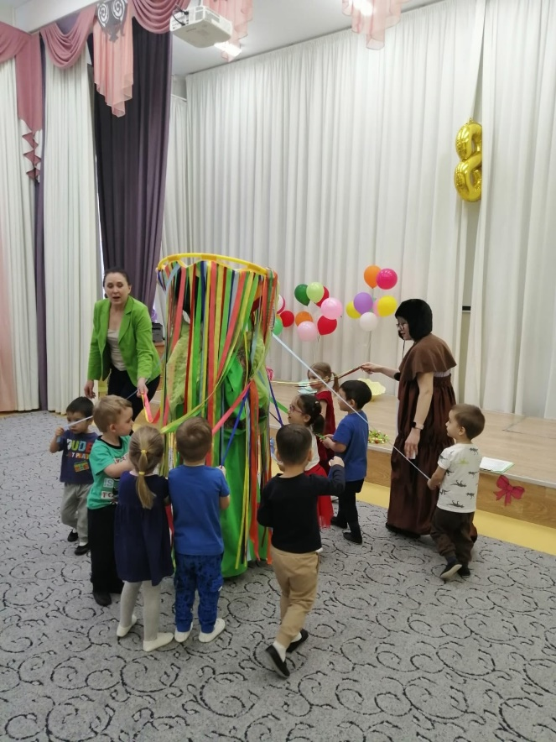
Масленица расписная! Развесёлая, святая! Дружно, весело пришла, Хороводы развела! Весело её отметим И блинами всех мы встретим! Масленица — это весёлый, шумный и любимый всеми праздник.Дети долго готовились к этому событию и ждали его с нетерпением. Нарисовали плакат "Широкая Масленица!" На празднике узнали, как в старину праздновали Масленицу, что означает и откуда берёт начало этот обычай; проводили зиму с хороводами, конкурсами и народными забавами! Не остались дети и без угощения! Дорогие мамы и бабушки напекли тонких кружевных блинов.

Slide 10
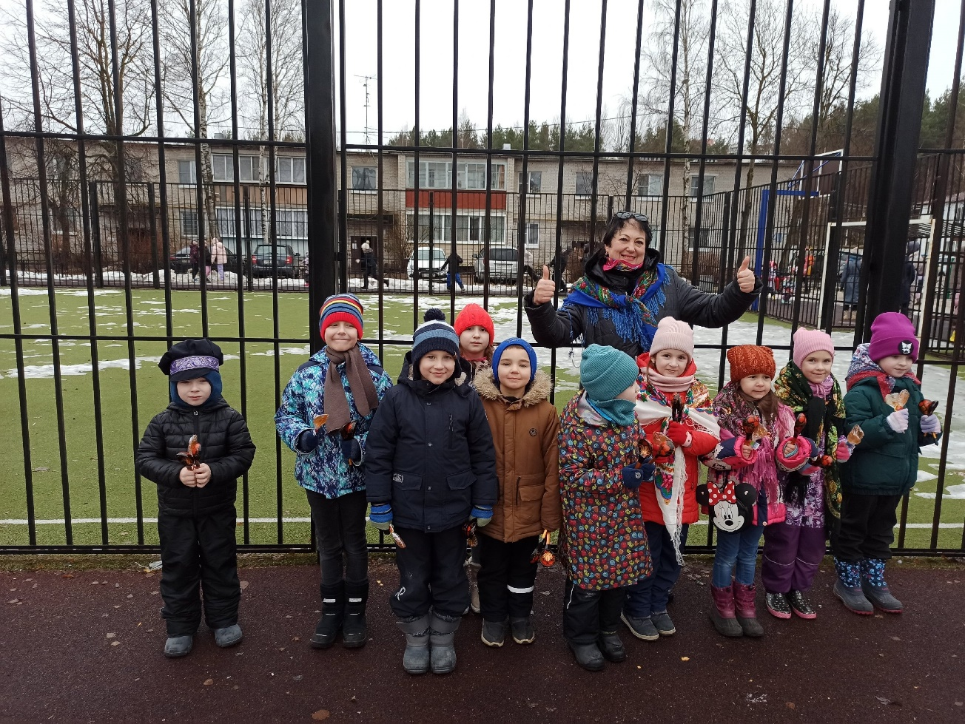
Воспитанники групп 6+13 встретили Масленицу в деревне Лаврики танцем и песней с ложками! Даже в такой промозглый, дождливый день ребята выступили на все 100%. Хочется сказать большое спасибо им, а так же родителям, которые привезли деток.

Slide 11
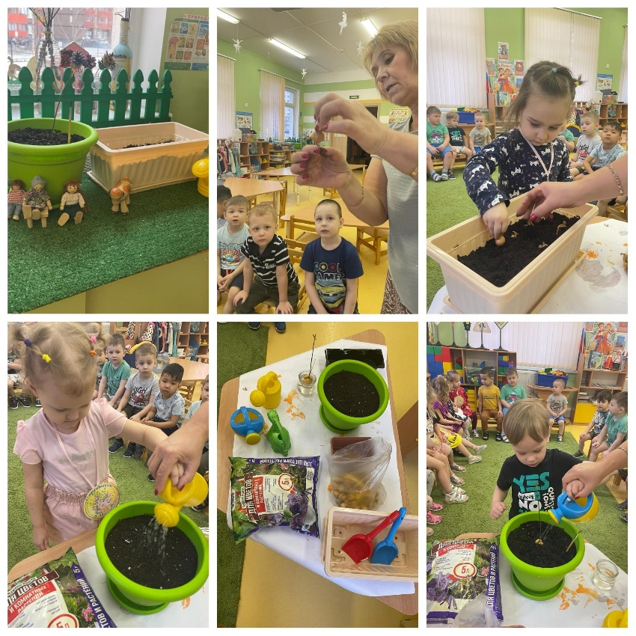
По традиции, каждый год с детьми садим лучок, срезаем его и на обед дети с удовольствием повышают иммунитет. Вот и в этом году время подошло, мы посадили в группе 3 "Черепашки" лук! Посадка лука – это и эксперимент, и опыт, и ведение дневника наблюдений, и первые зеленые витамины. И нет ничего приятнее, когда первая зелень поспевает прямо у ребят на глазах. А сам процесс наблюдения за ростом растения способствует развитию любознательности и наблюдательности. У ребят возникает умение радоваться красоте выращиваемых растений и гордиться результатами своего труда. Процесс посадки лука для детей был интересным, а теперь все с нетерпением будут ждать результата!

Slide 12
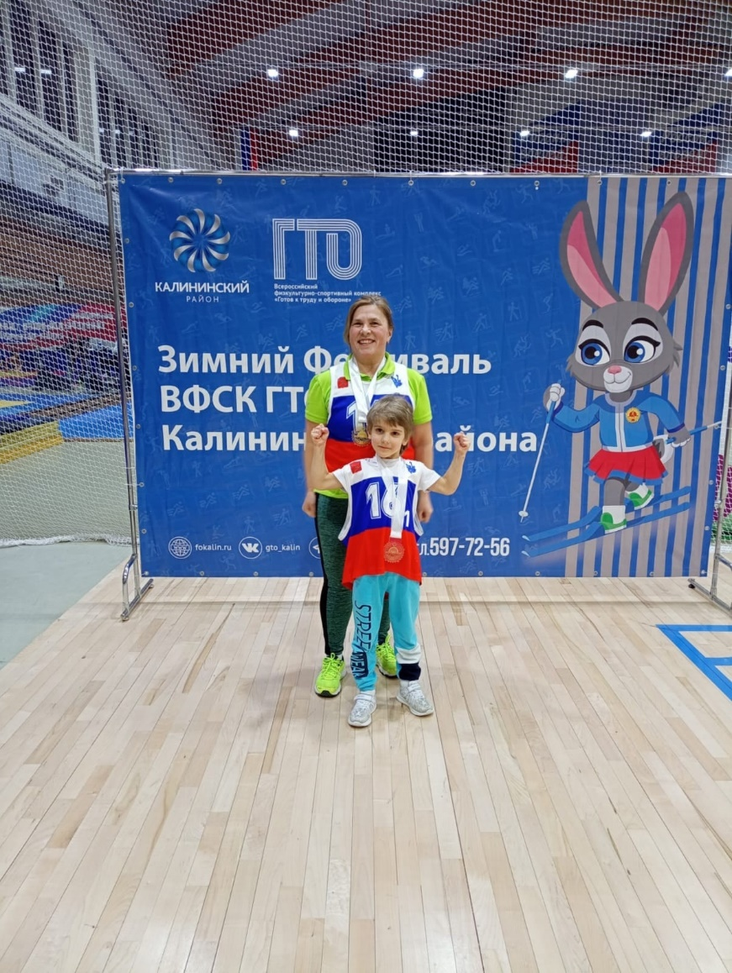
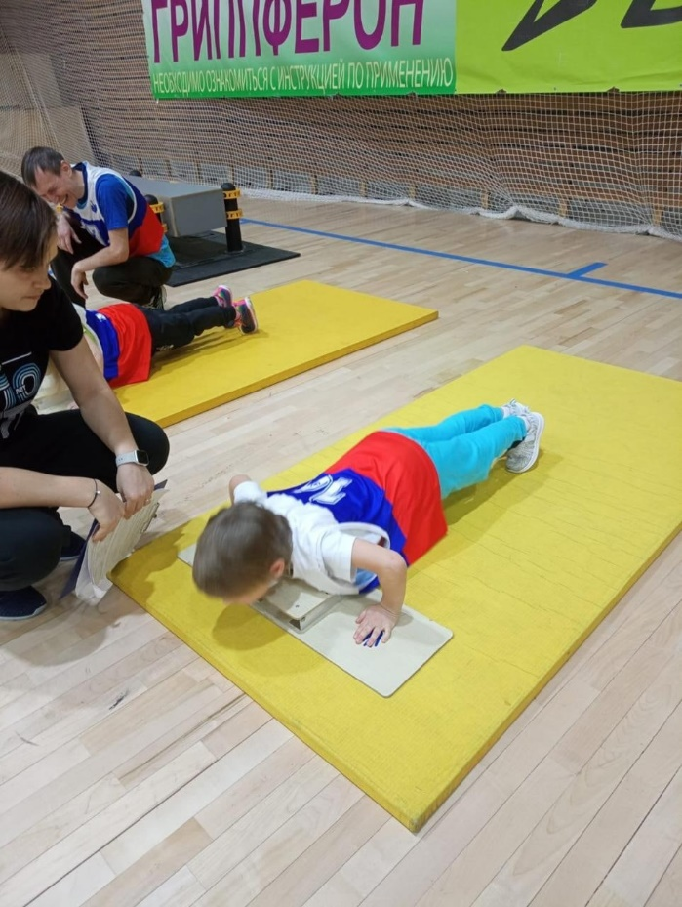
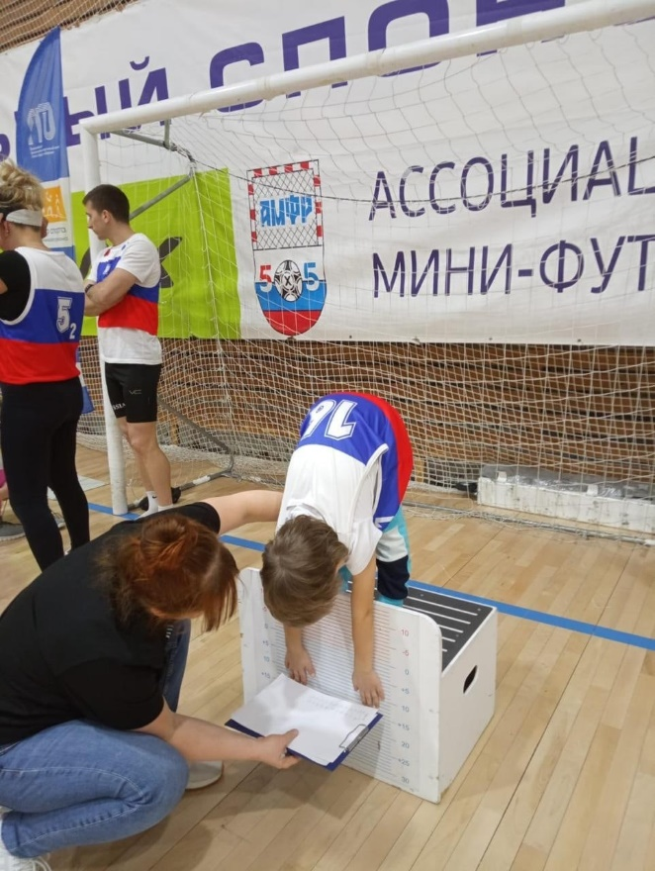
Наш воспитанник из группы "Совята!" Родин Герман вместе со своей бабушкой Кузнецовой Ольгой Викторовной участвовали в зимнем фестивале ГТО, успешно выступили в спартакиаде семейных команд, показали замечательный результат! От всей души поздравляем. Так держать!

Slide 13
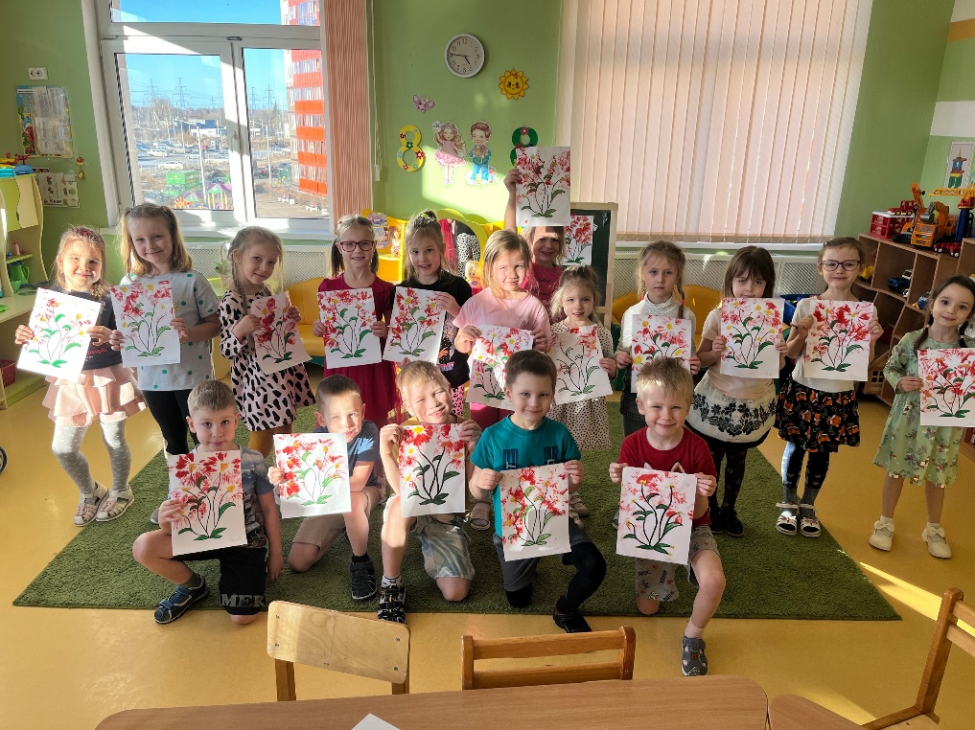
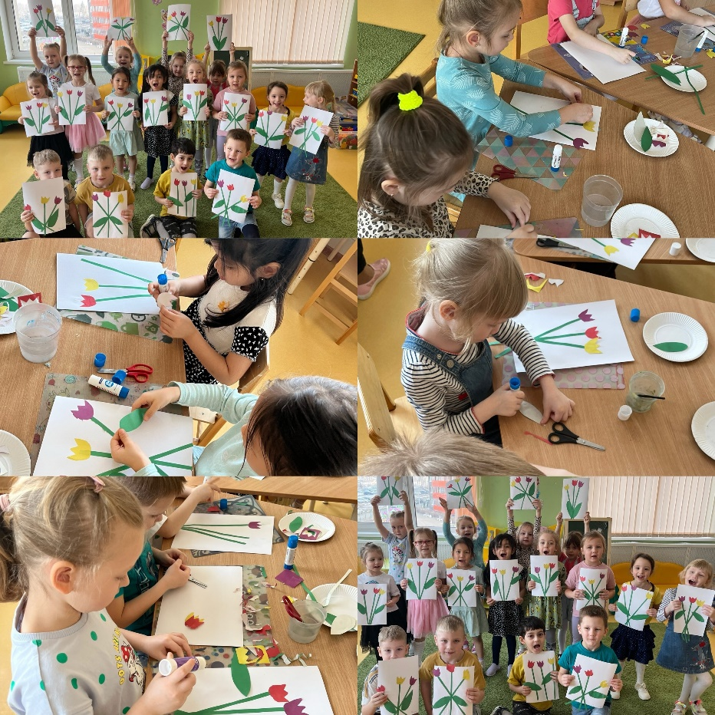
Наше творчество!

Slide 14
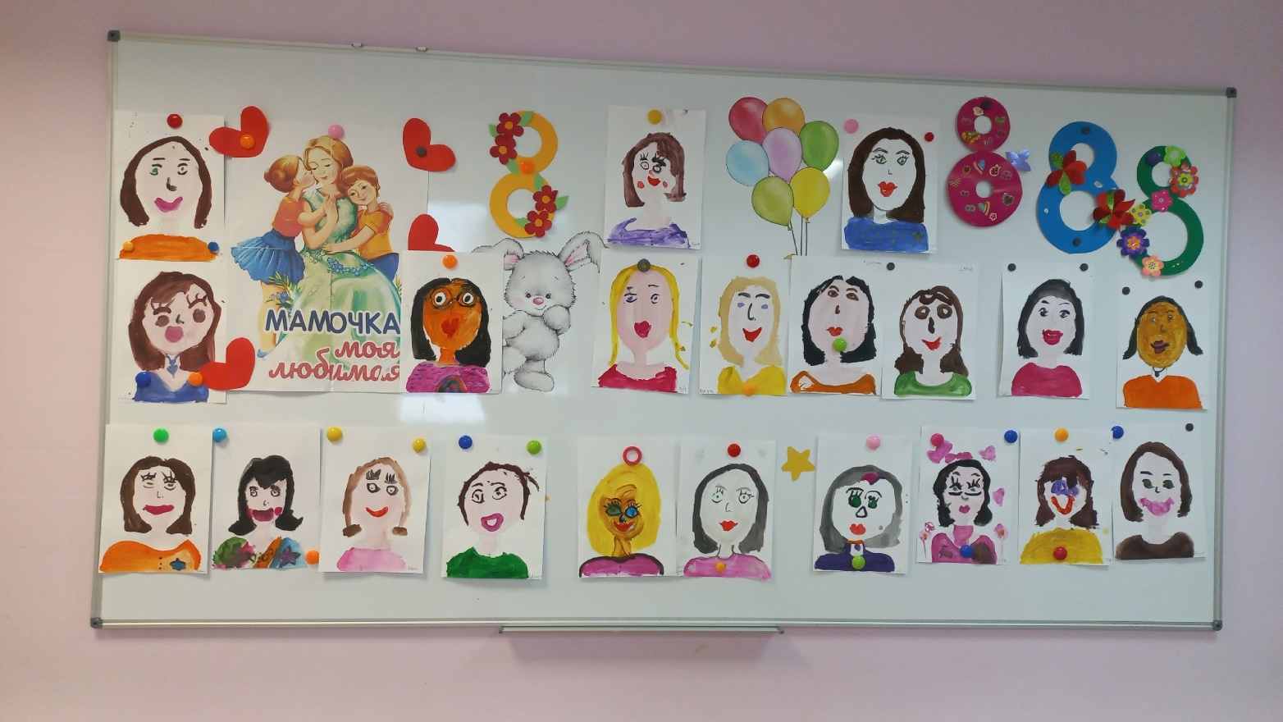
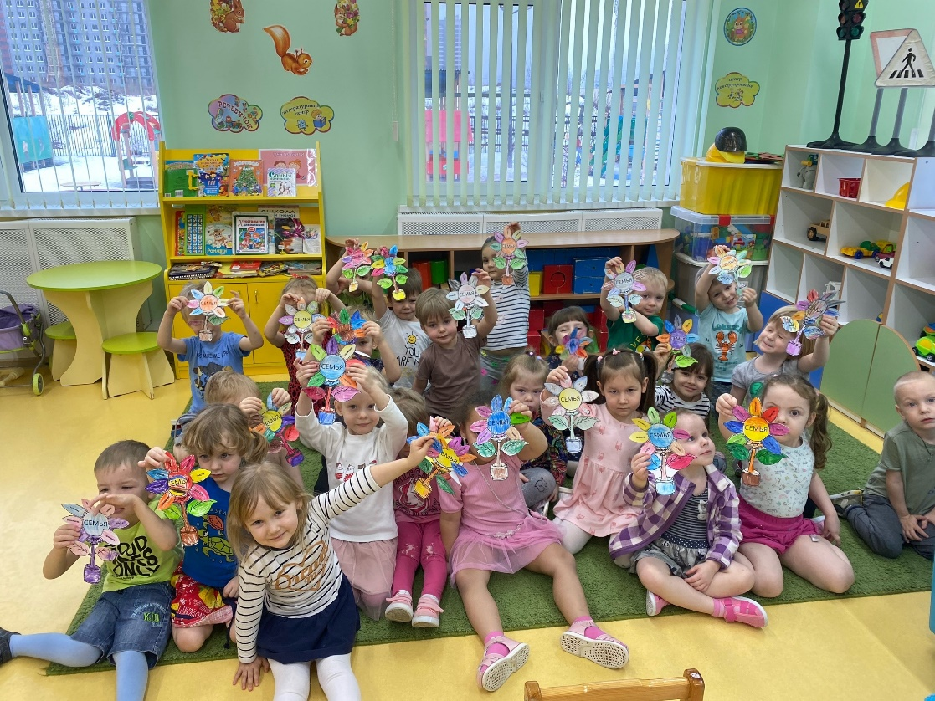

Slide 15
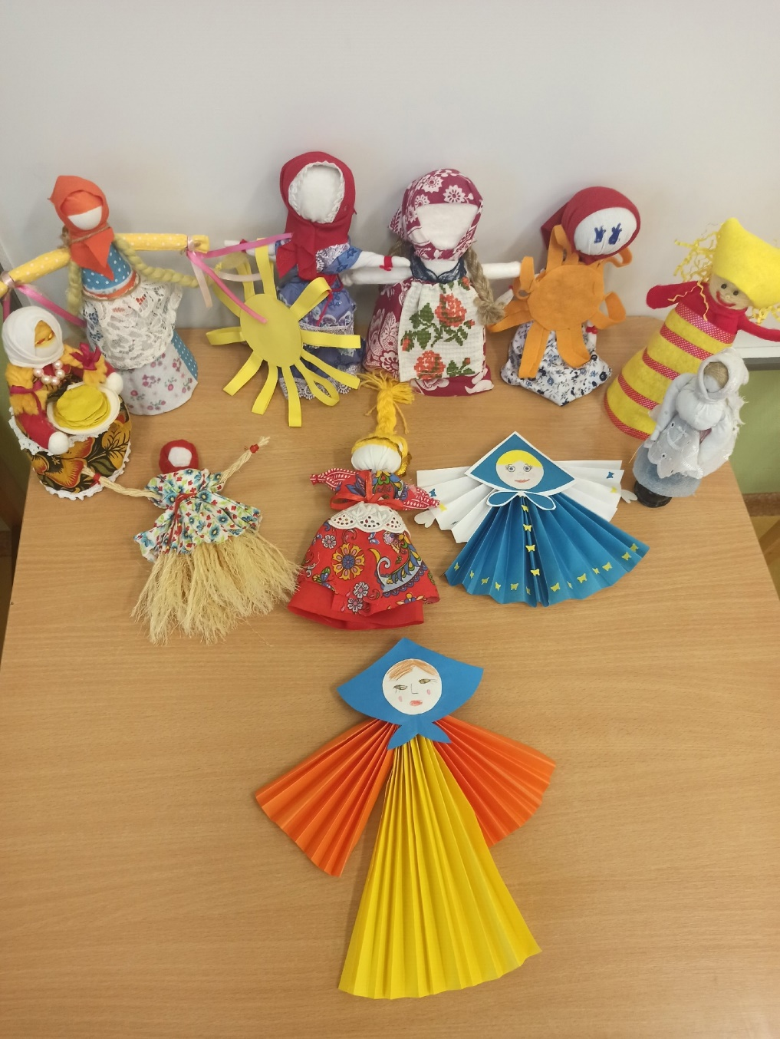
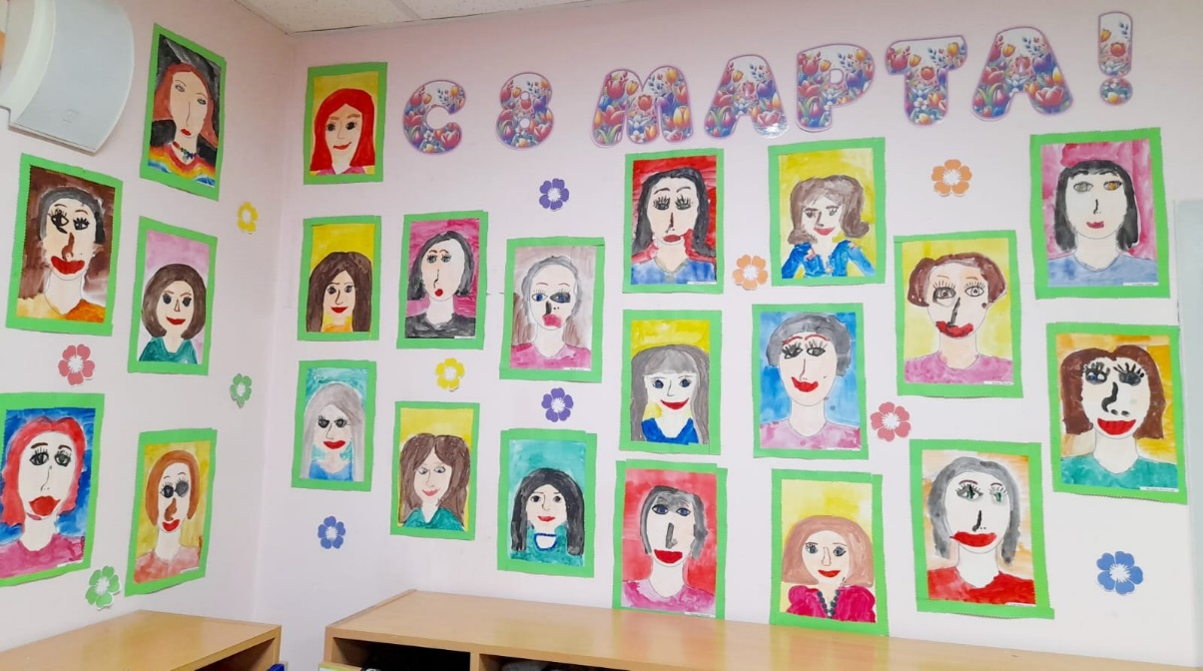

Slide 16
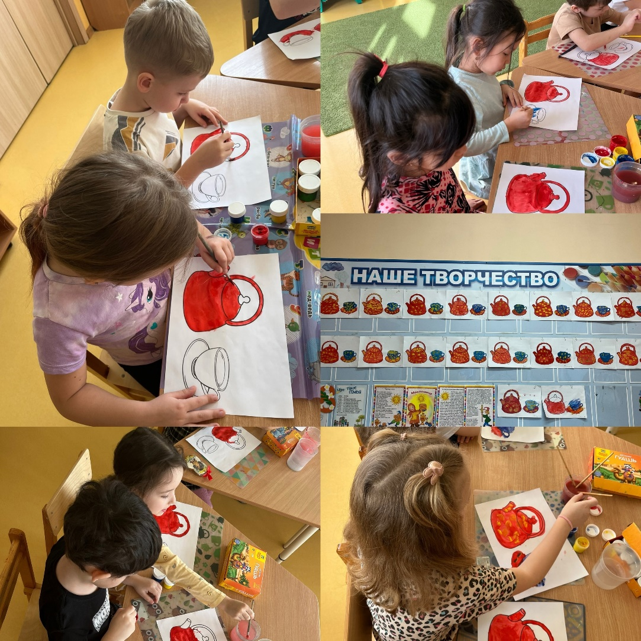
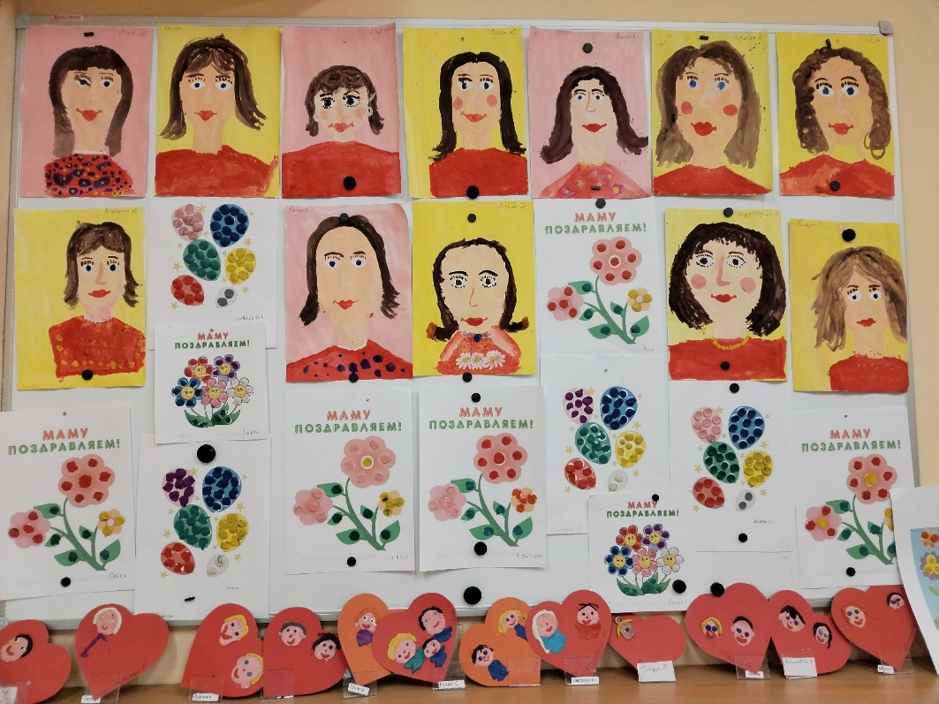

Slide 17
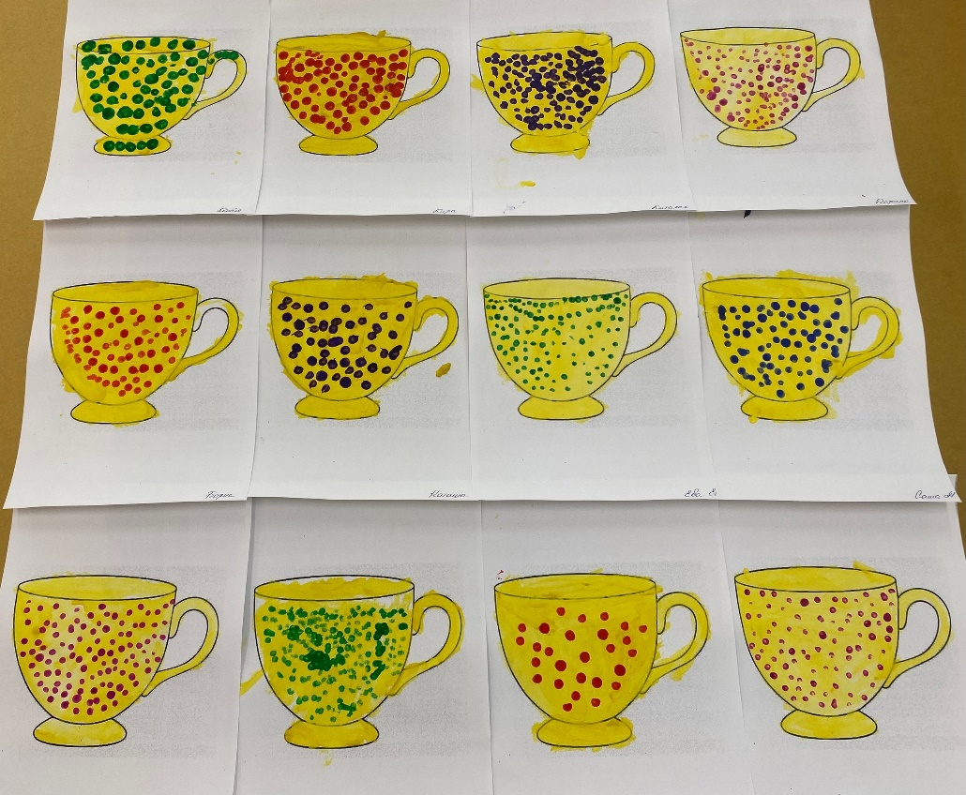
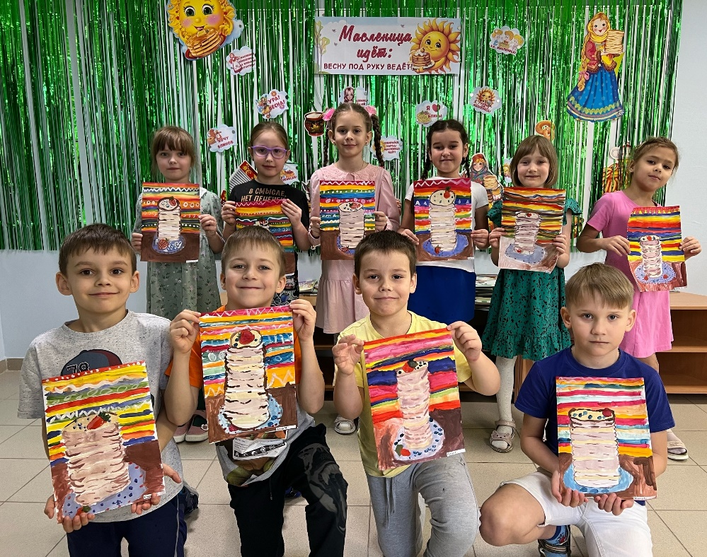

Slide 18
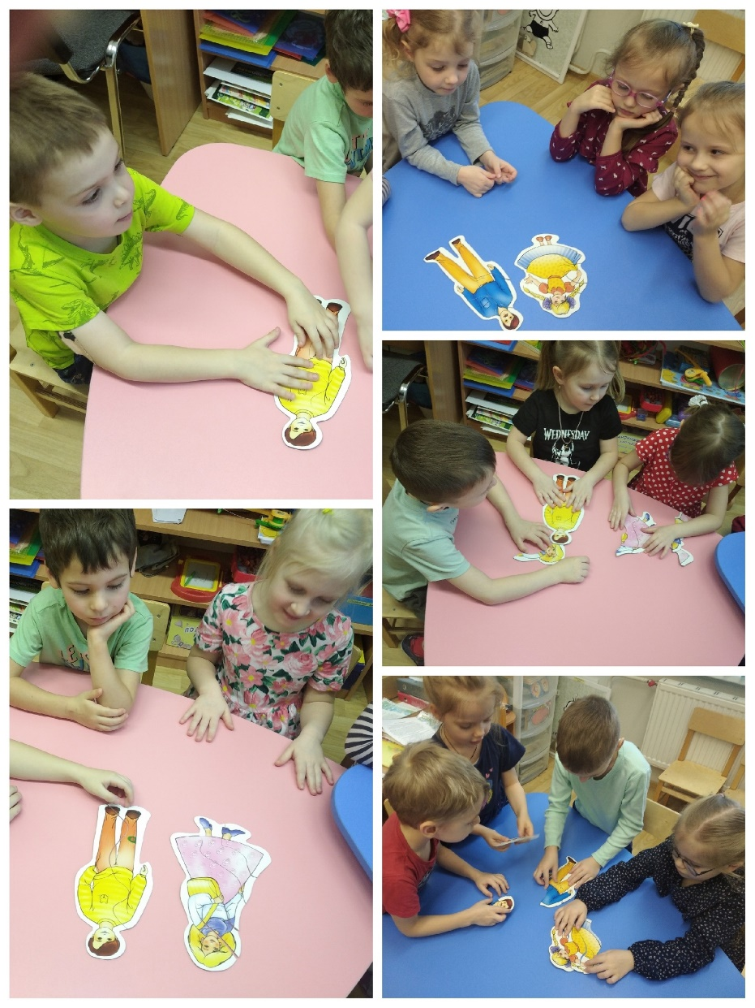
На занятии с учителем-логопедом!
Начинается семья С мамы, папы и меня, И с домашней суеты, Со стоянья у плиты, И с прогулок в выходной, И с дураченья со мной, И с любви счастливых глаз И со снимков, что про нас! На логопедических занятиях "Затейники" говорили о семье, "рисовали" свой портрет и составляли рассказ о себе и семейных традициях, а так же познакомились с согласным звуком и буквой М.

Slide 19
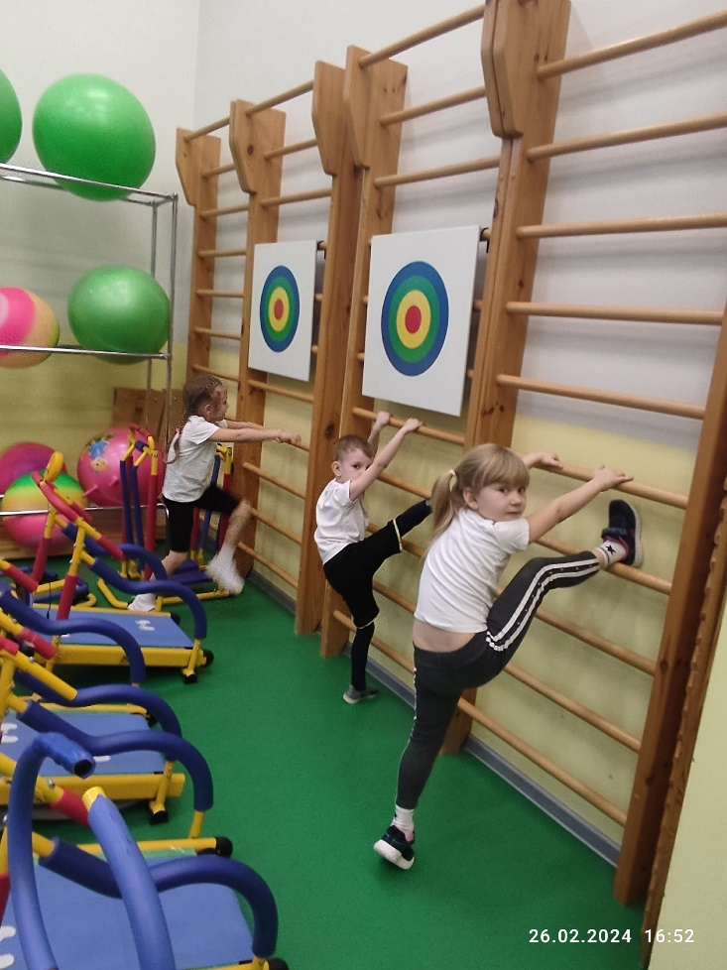
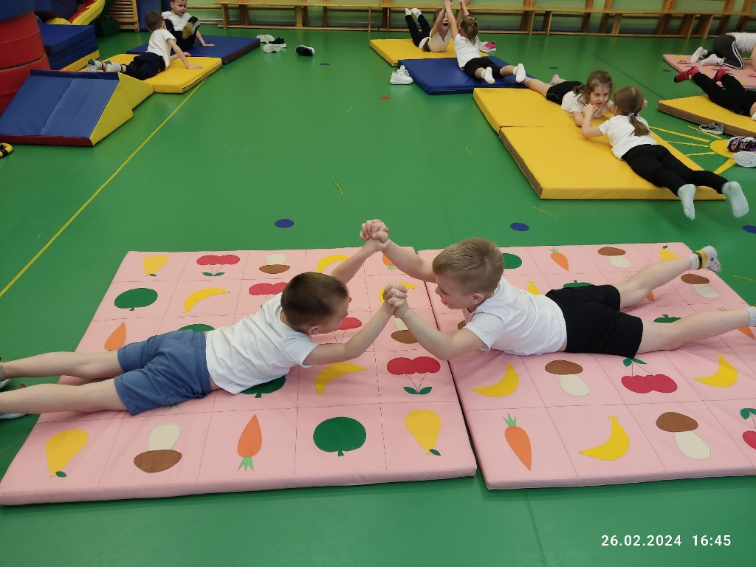
На занятиях по фитнесу продолжаем развивать гибкость,равновесие,занимаемся профилактикой плоскостопия,играем в новые игры.

Slide 20
Спасибо за внимание!

